Slide 1
خطة حل المسألة
تقدير معقولية الإجابة
Aishah Aljuhani

Slide 2
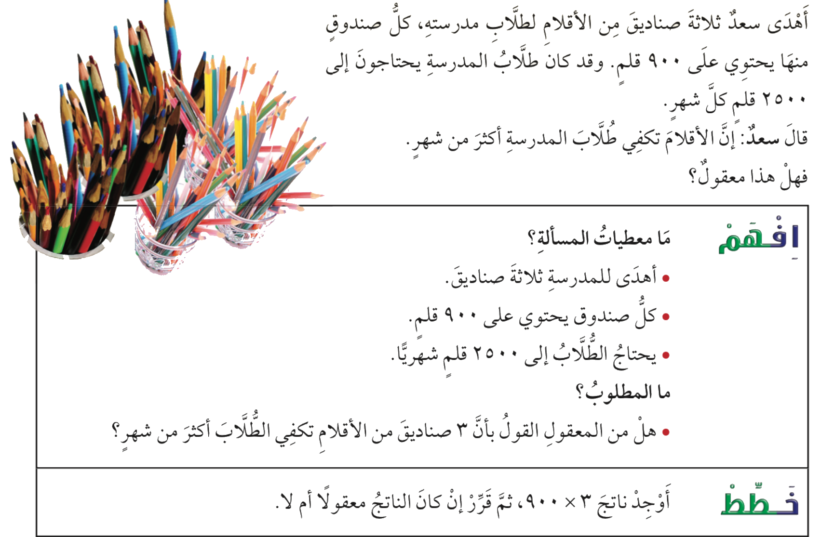
خطة حل المسألة
تقدير معقولية الإجابة
صفحة ١٩

Slide 3
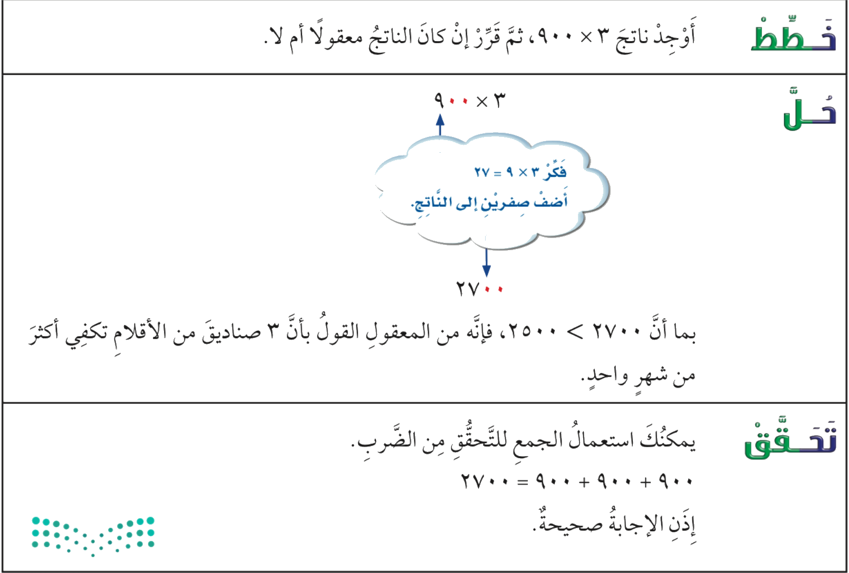
صفحة ١٩

Slide 4
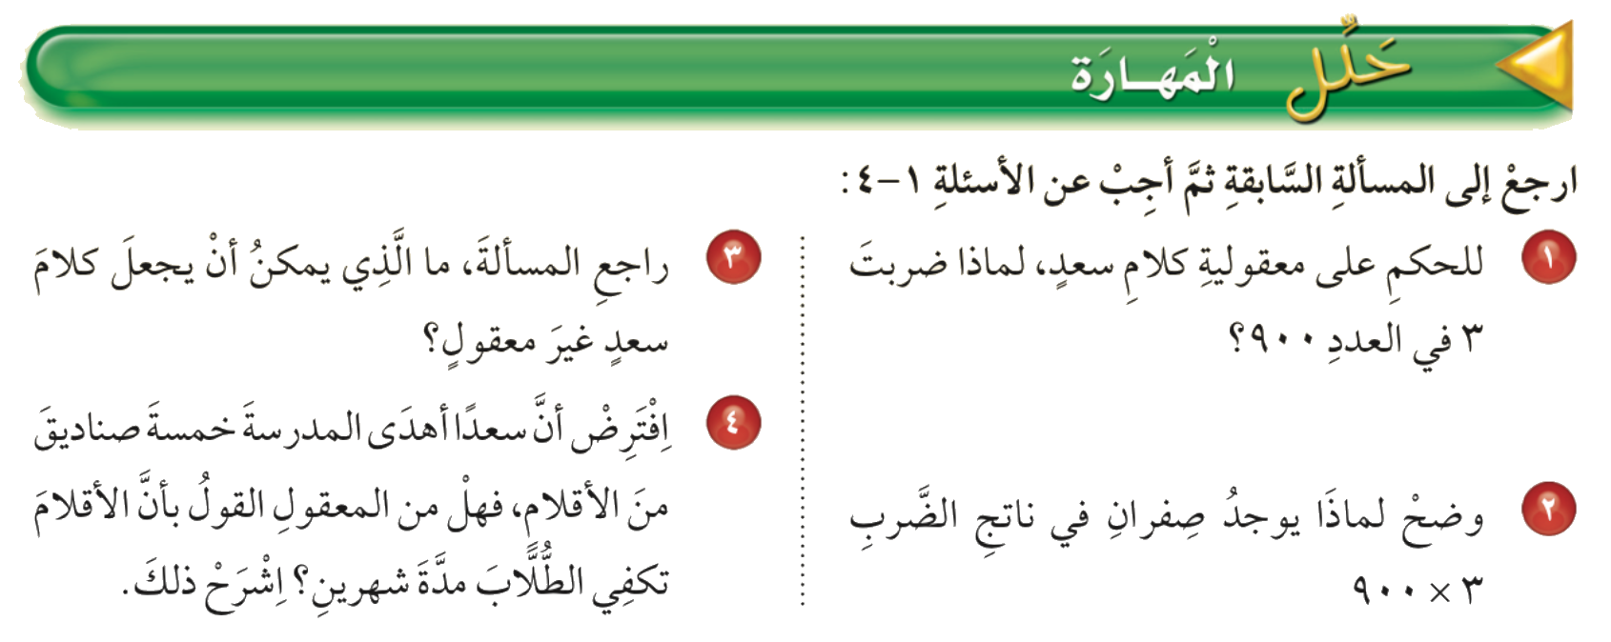
صفحة ٢٠

Slide 5
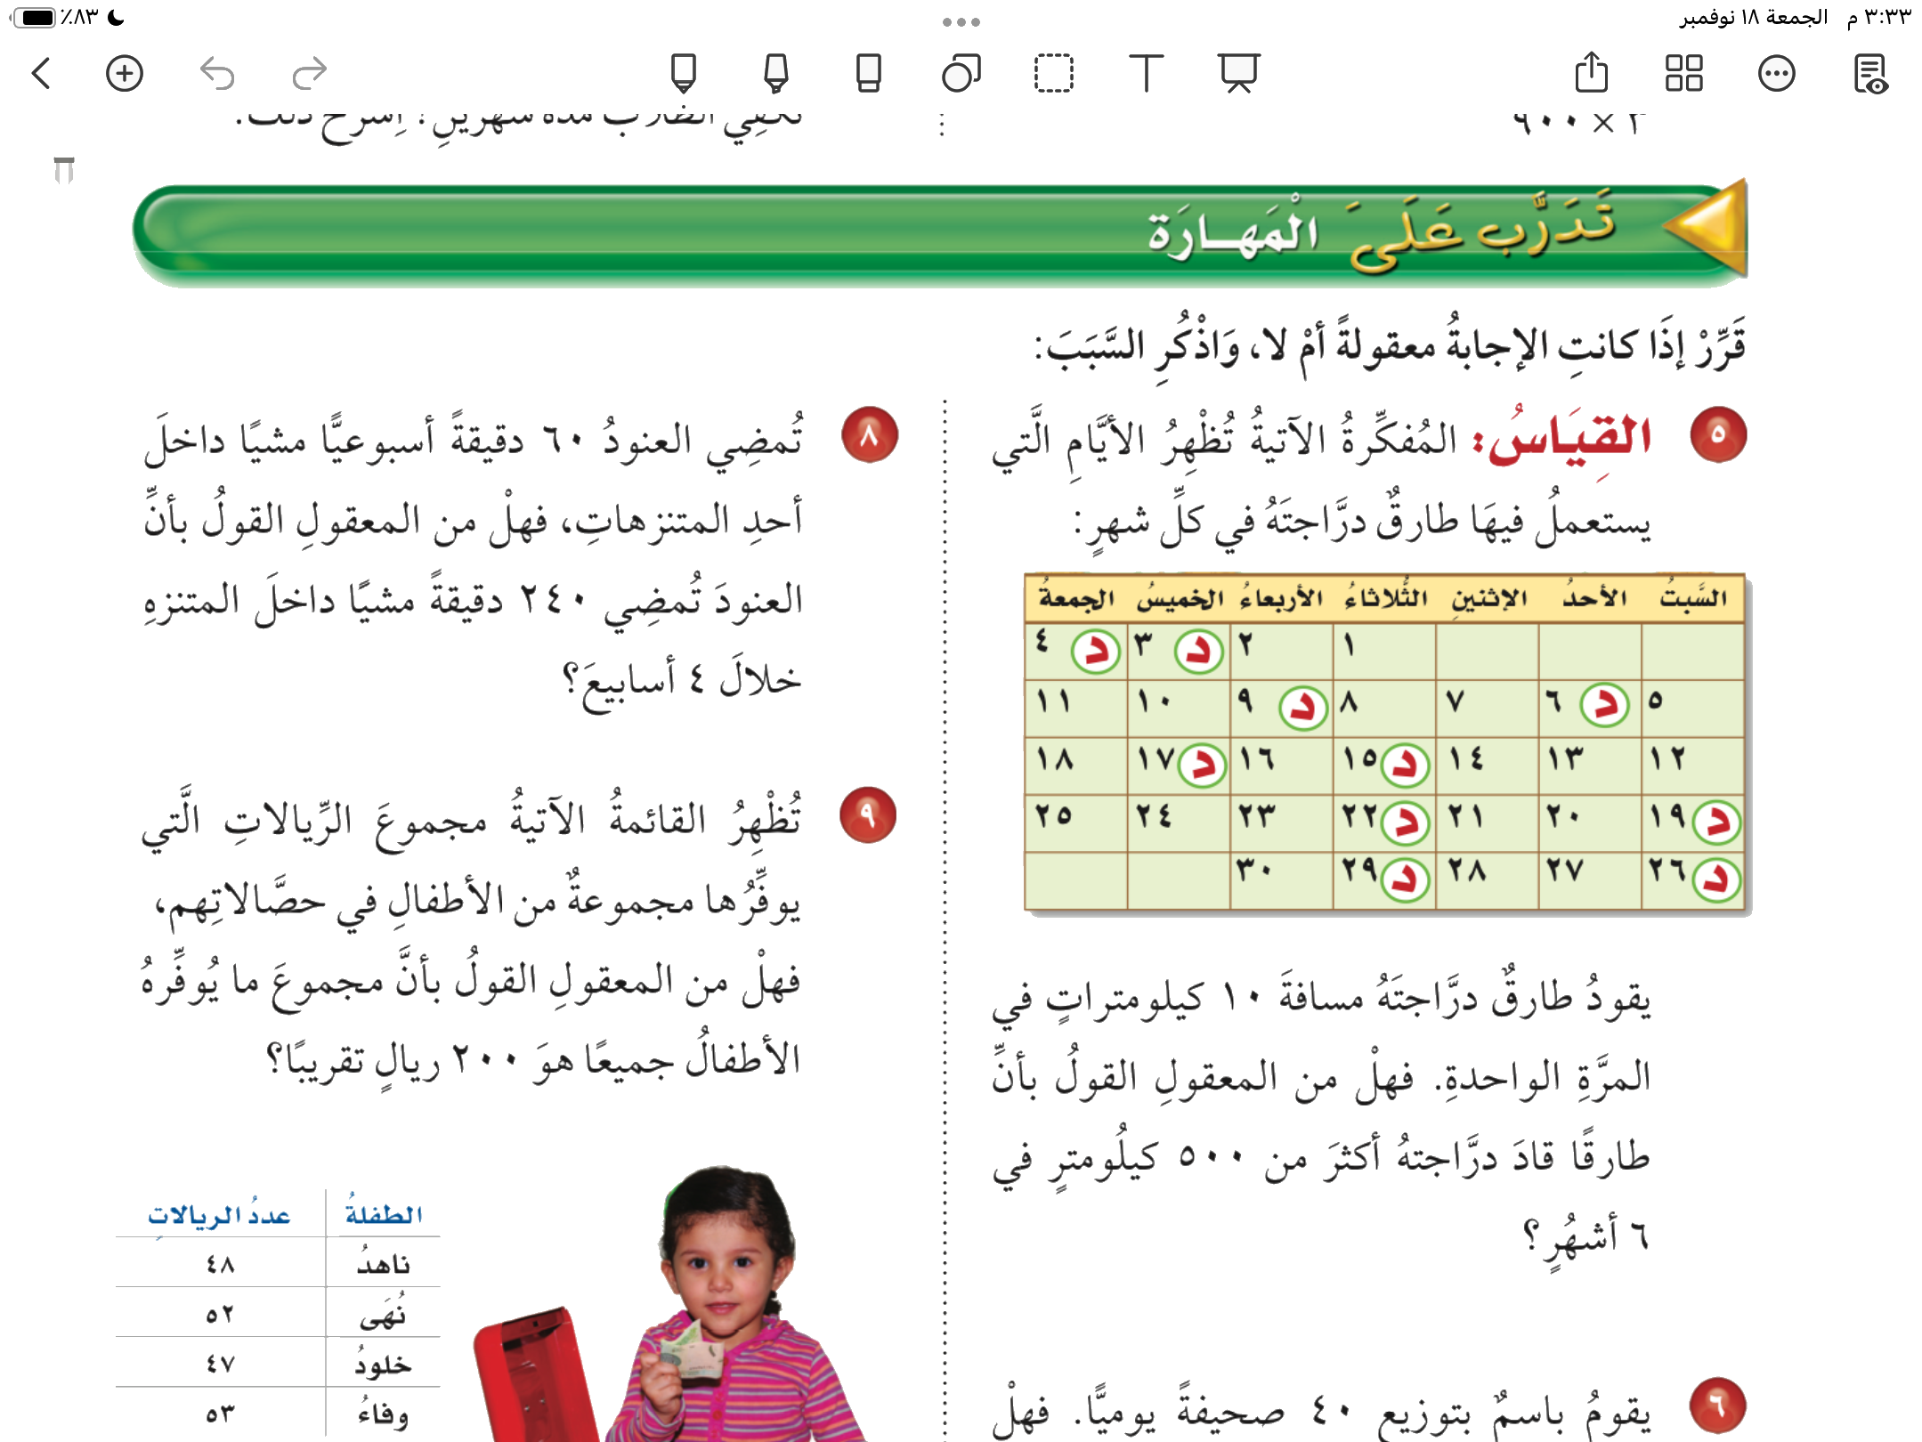
صفحة ٢٠

Slide 6
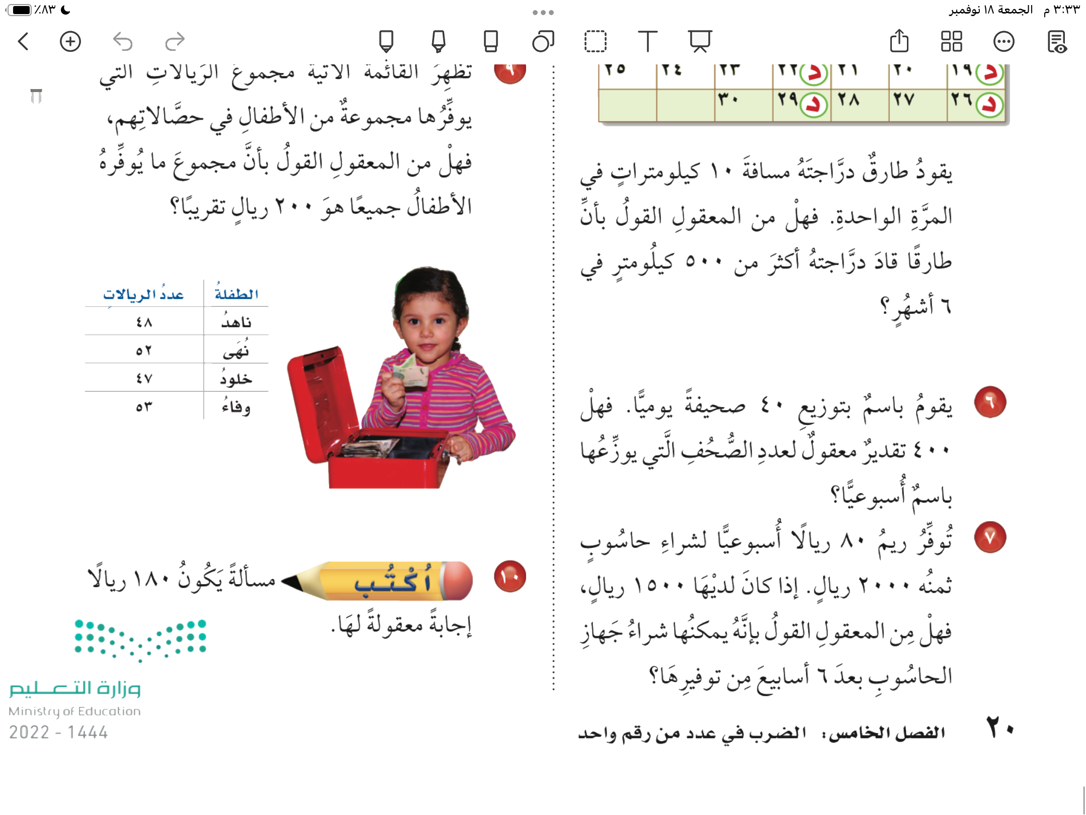
صفحة ٢٠

Slide 7
صفحة ٢٠

